Slide 1
Основы web-разработки
Лекция 13. Внутреннее устройство языка Golang
Курс читают:
Шульман В.Д. @ShtuzerVD
Пелевина Т.В. @anivelat
Шабанов В.В. @ZeroHug
Шумилин В.В @Nodthar1107

Slide 2
Темы на сегодня
Массивы
Слайсы
Мапы
Сборщик мусора
Планировщик горутин
26.11.2024

Slide 3
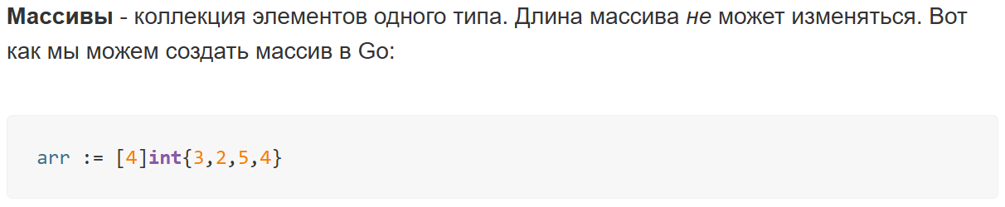
Массивы
26.11.2024

Slide 4
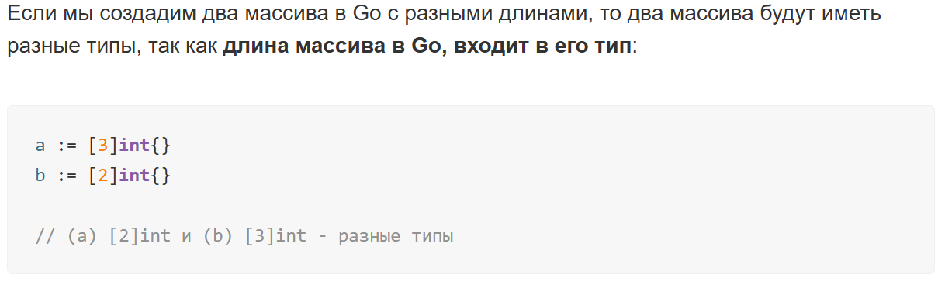
Массивы
26.11.2024

Slide 5
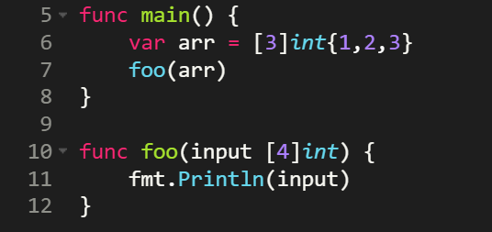
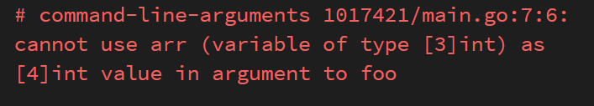
Массивы
26.11.2024

Slide 6
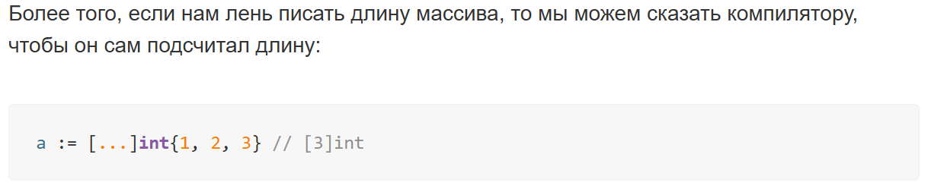
Массивы
26.11.2024

Slide 7
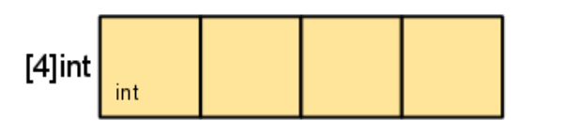
Массивы
26.11.2024

Slide 8
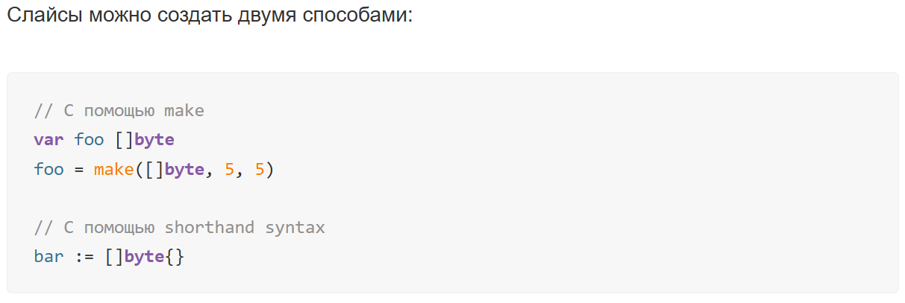
Слайсы
26.11.2024

Slide 9
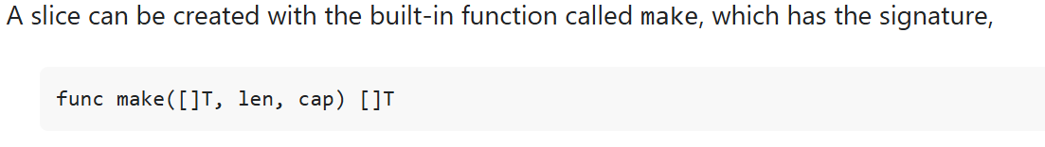
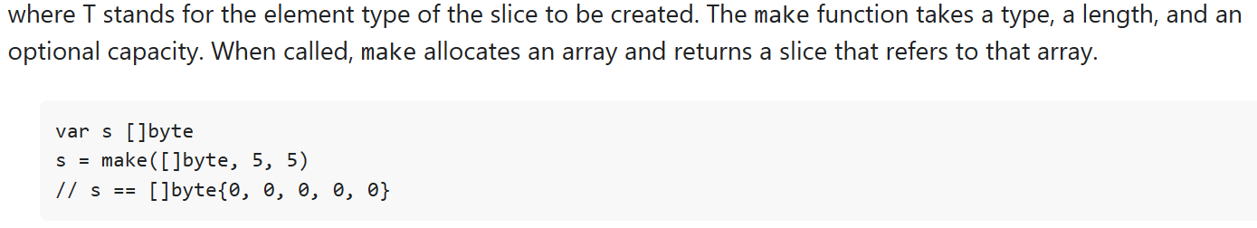
Слайсы
26.11.2024

Slide 10
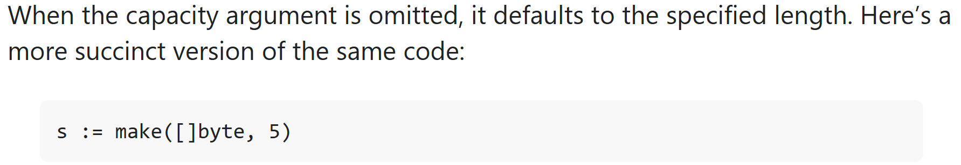
Слайсы
26.11.2024

Slide 11
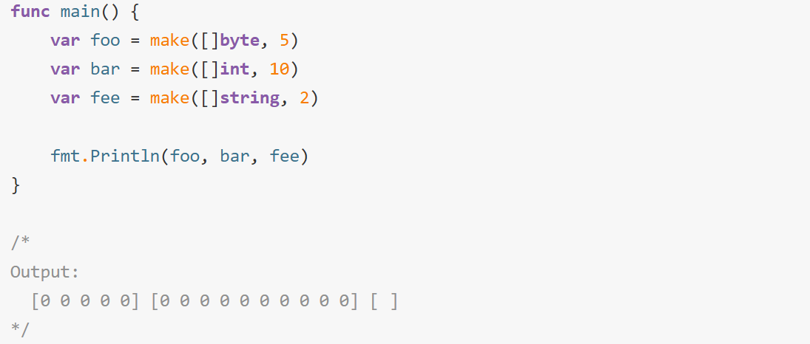
Слайсы
26.11.2024

Slide 12
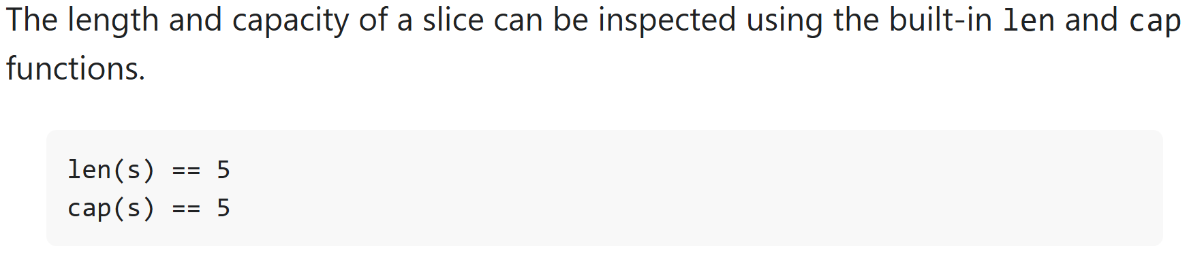
Слайсы
26.11.2024

Slide 13
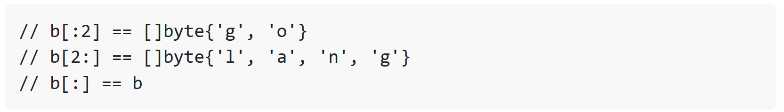
Слайсы
26.11.2024

Slide 14
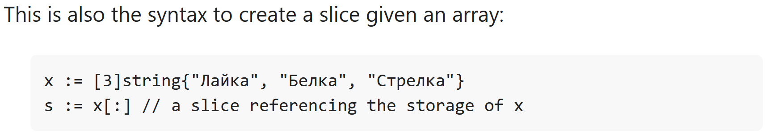
Слайсы
26.11.2024

Slide 15
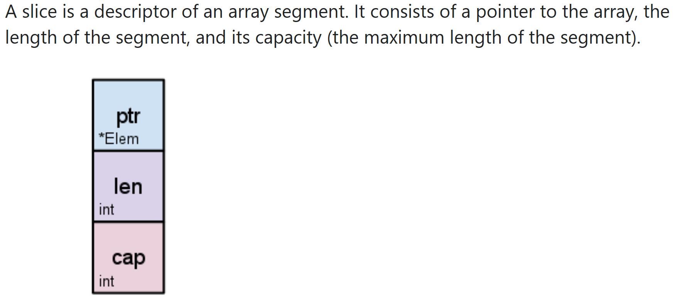
Слайсы
26.11.2024

Slide 16
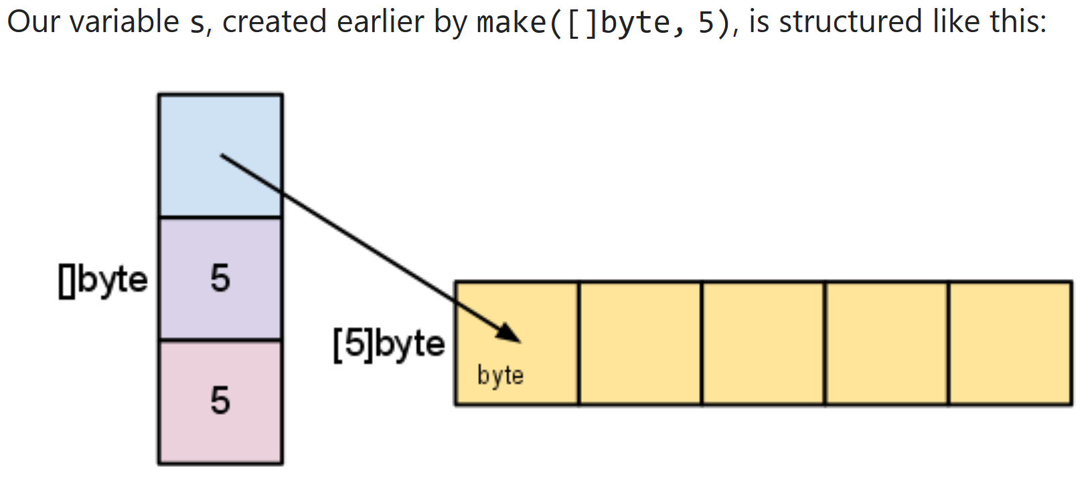
Слайсы
26.11.2024

Slide 17
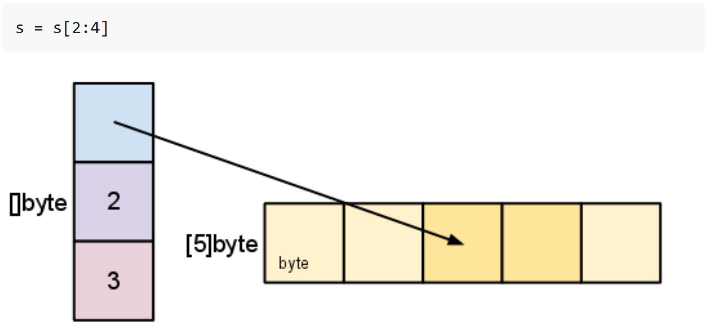
Слайсы
26.11.2024

Slide 18
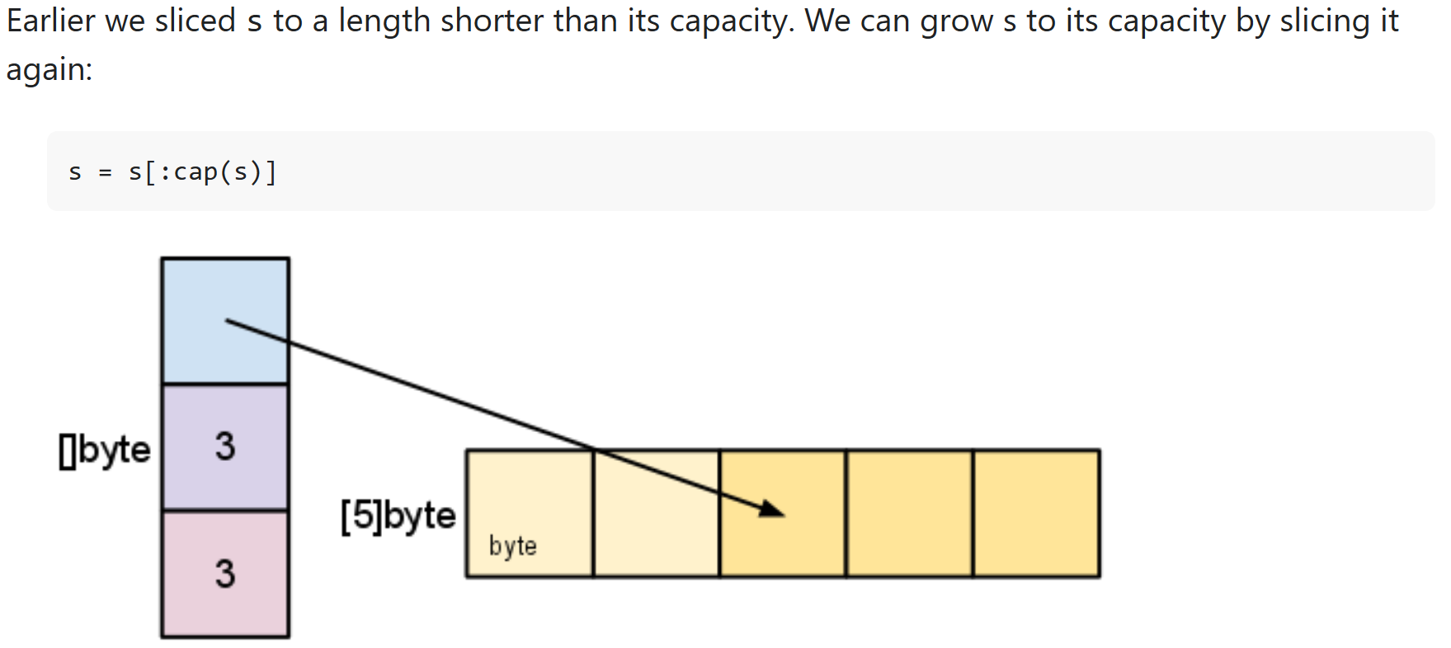
Слайсы
26.11.2024

Slide 19
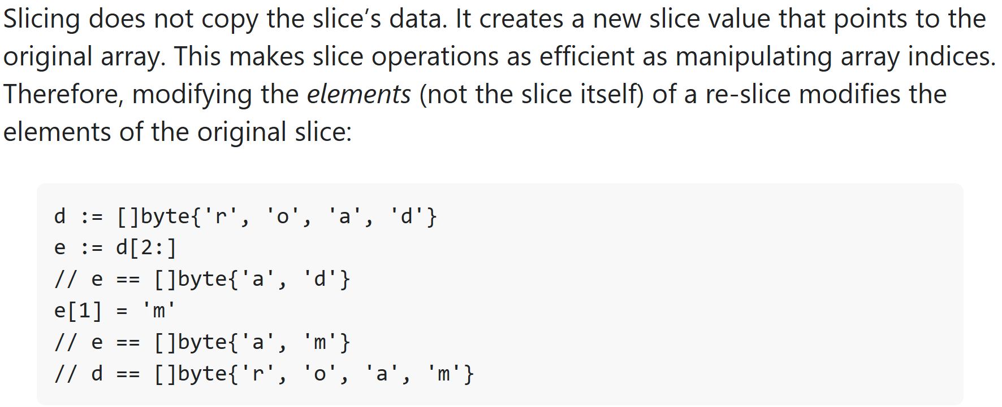
Слайсы
26.11.2024

Slide 20
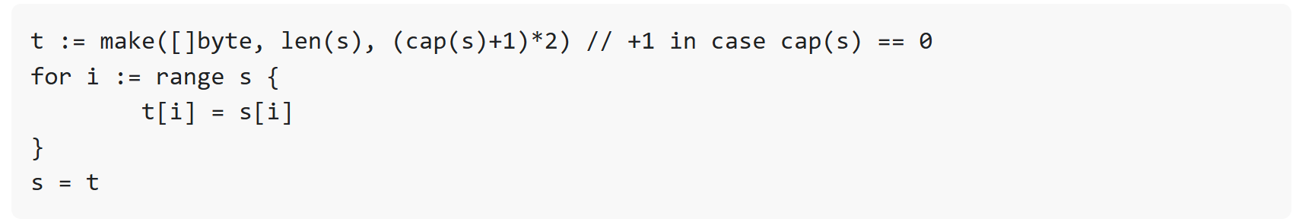
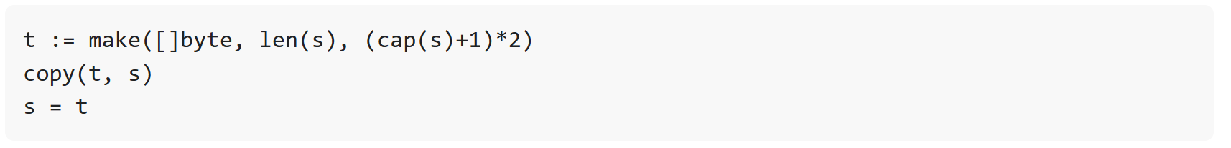
Слайсы
26.11.2024

Slide 21
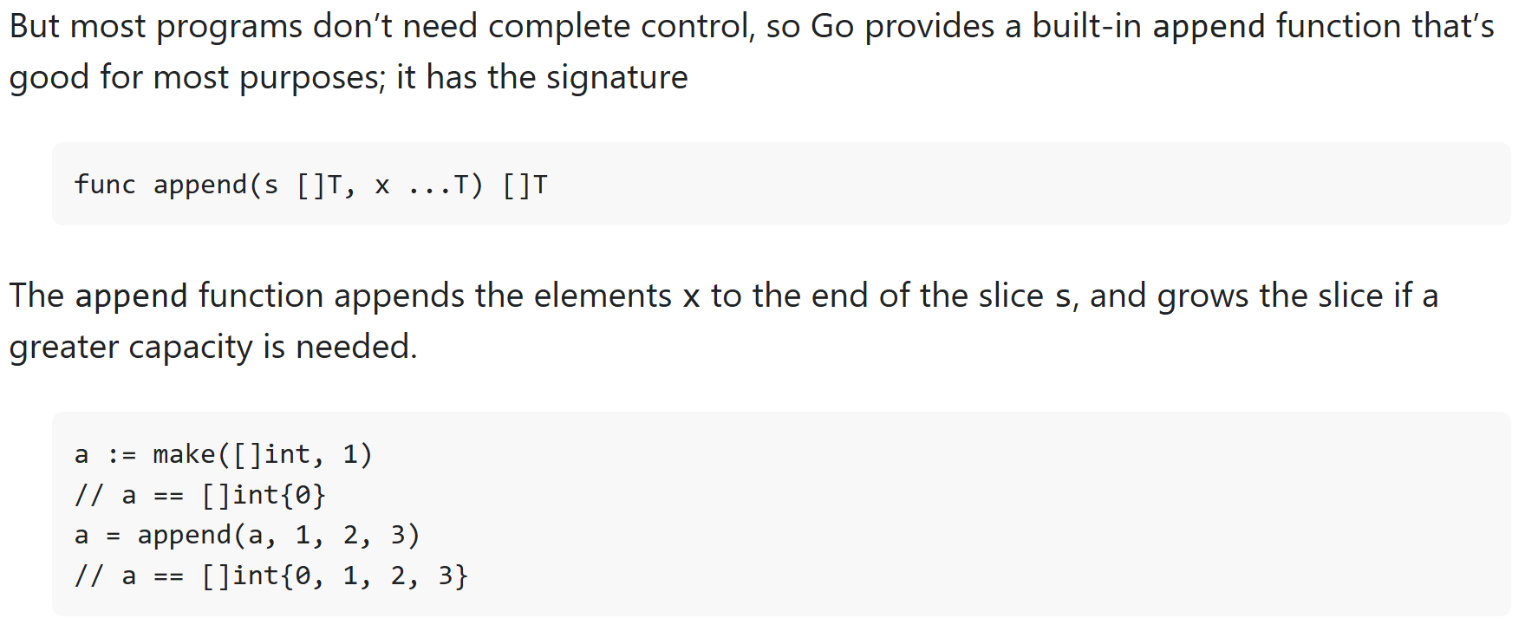
Слайсы
26.11.2024

Slide 22
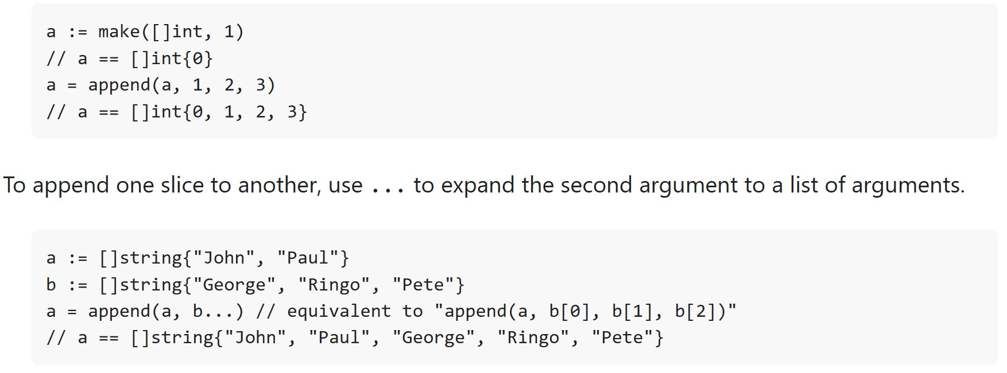
Слайсы
26.11.2024

Slide 23
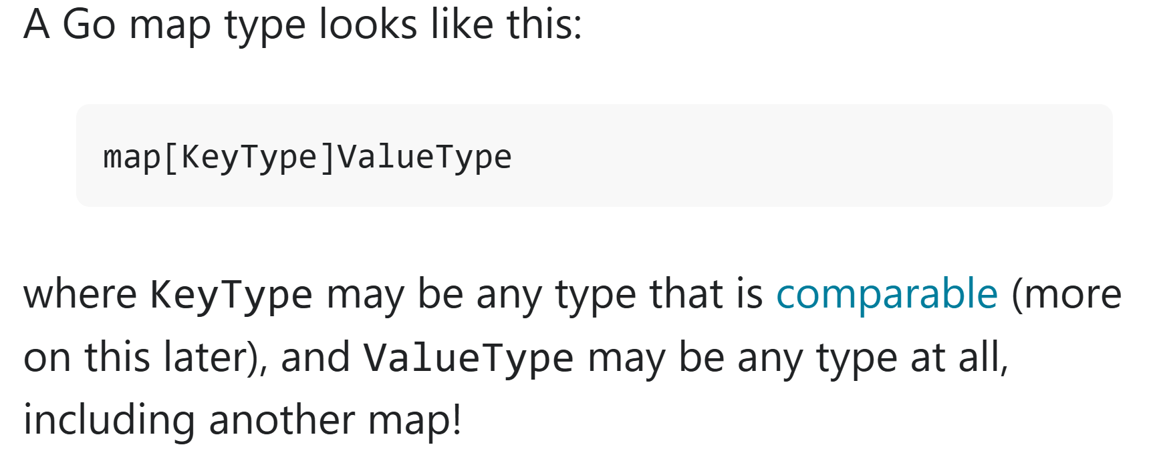
Мапы
26.11.2024

Slide 24
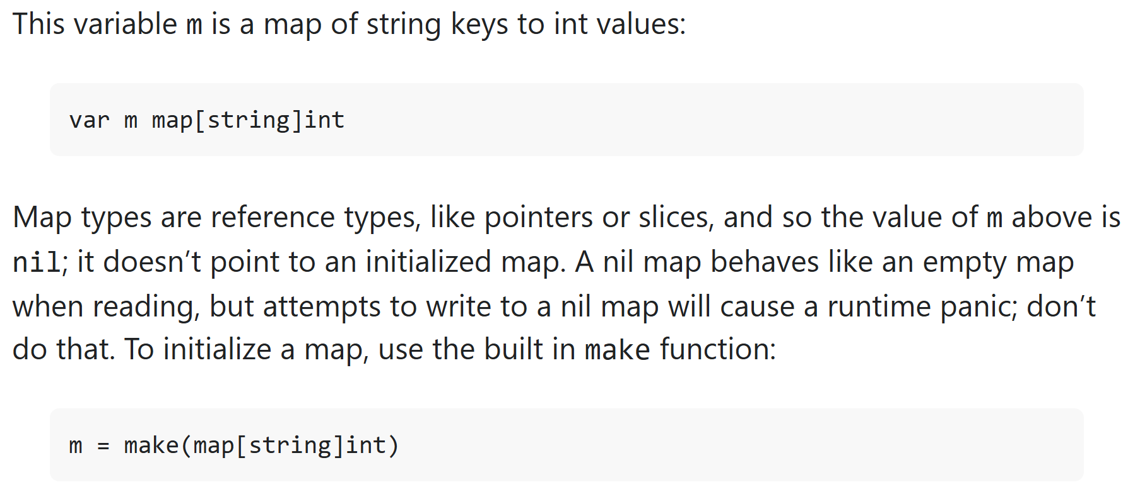
Мапы
26.11.2024

Slide 25
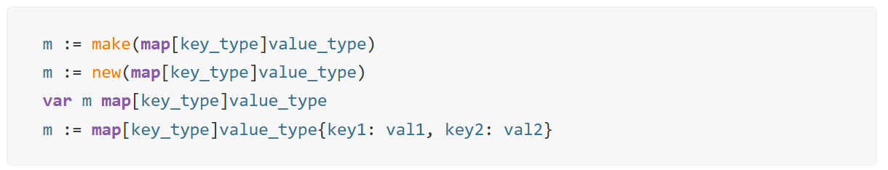
Мапы
26.11.2024

Slide 26
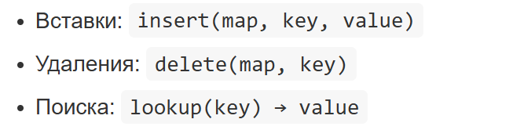
Мапы
26.11.2024

Slide 27
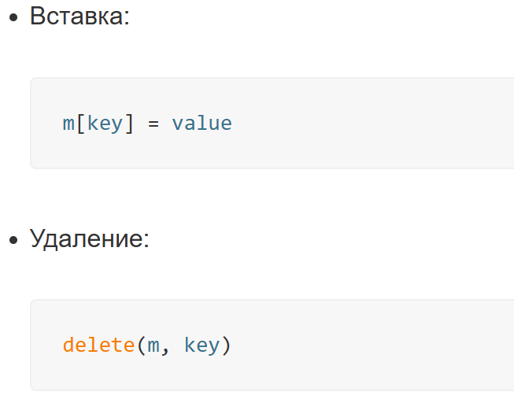
Мапы
26.11.2024

Slide 28
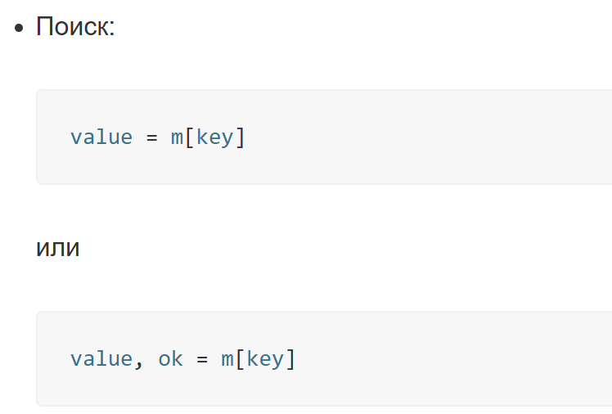
Мапы
26.11.2024

Slide 29
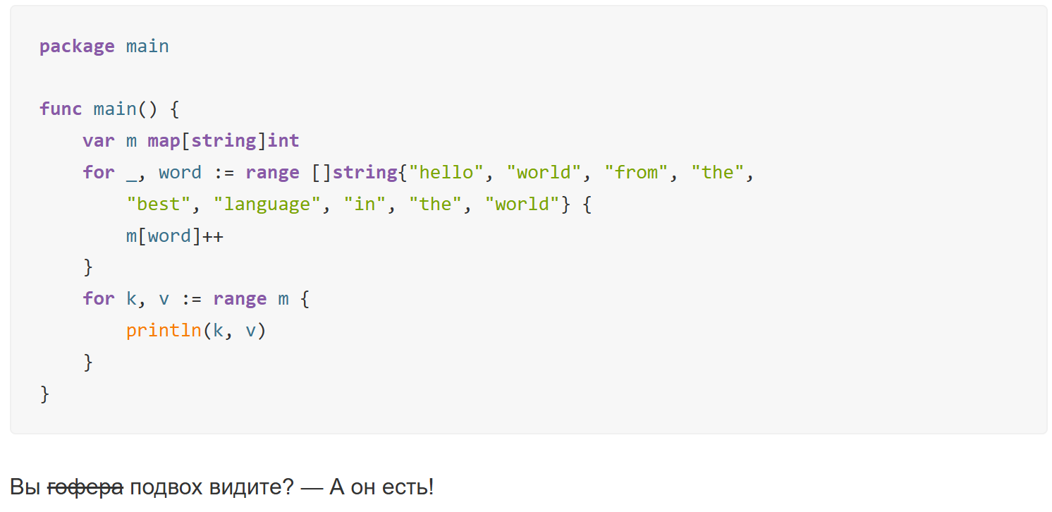
Мапы
26.11.2024

Slide 30
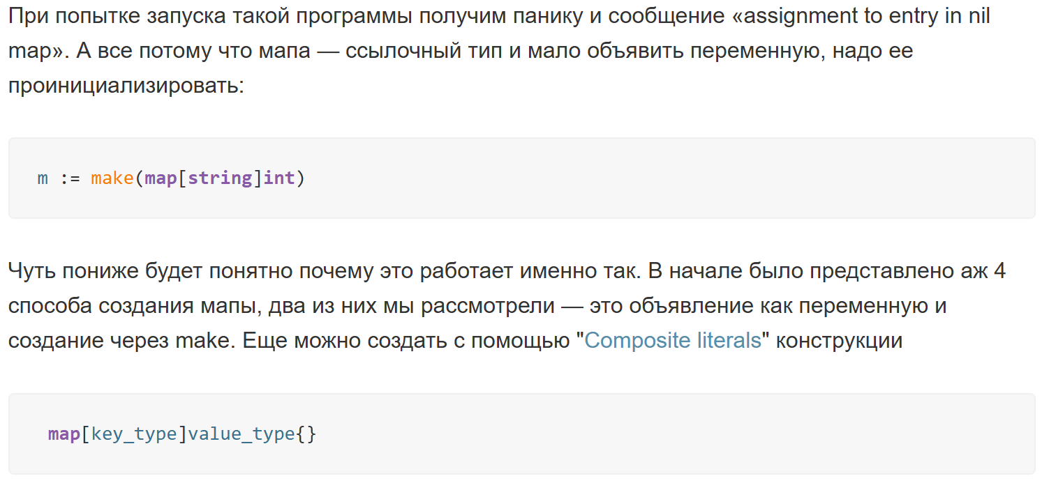
Мапы
26.11.2024

Slide 31
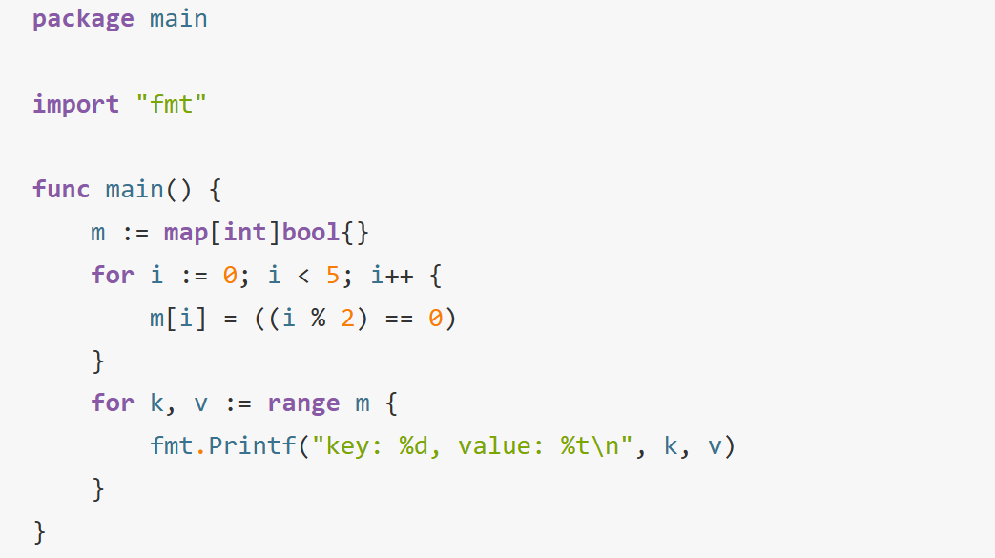
Мапы
26.11.2024

Slide 32
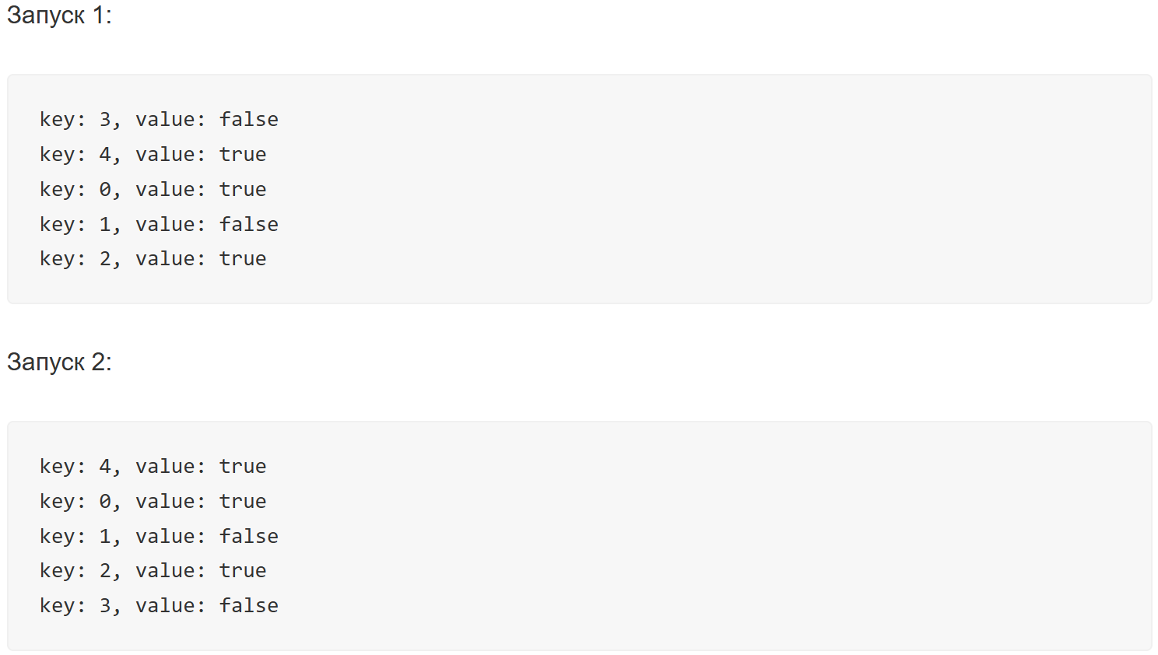
Мапы
26.11.2024

Slide 33
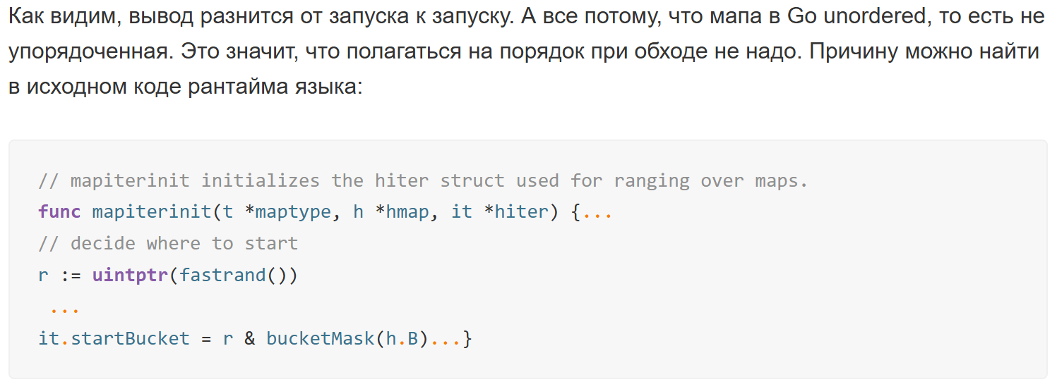
Мапы
26.11.2024

Slide 34
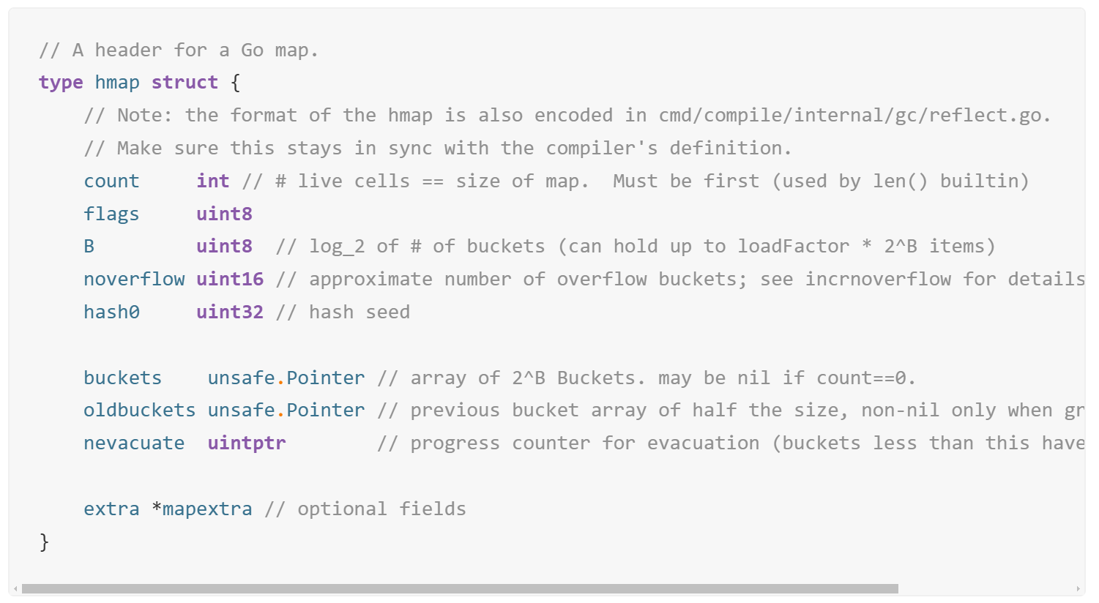
Мапы
26.11.2024

Slide 35
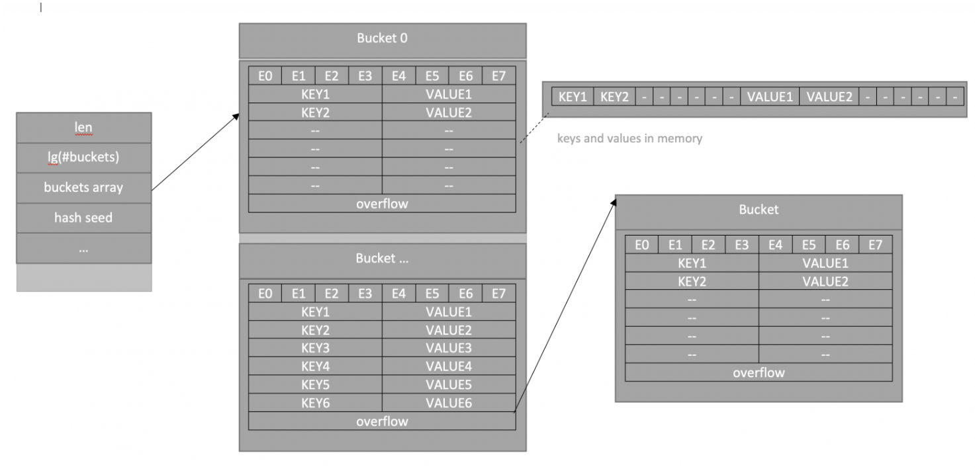
Мапы
26.11.2024

Slide 36
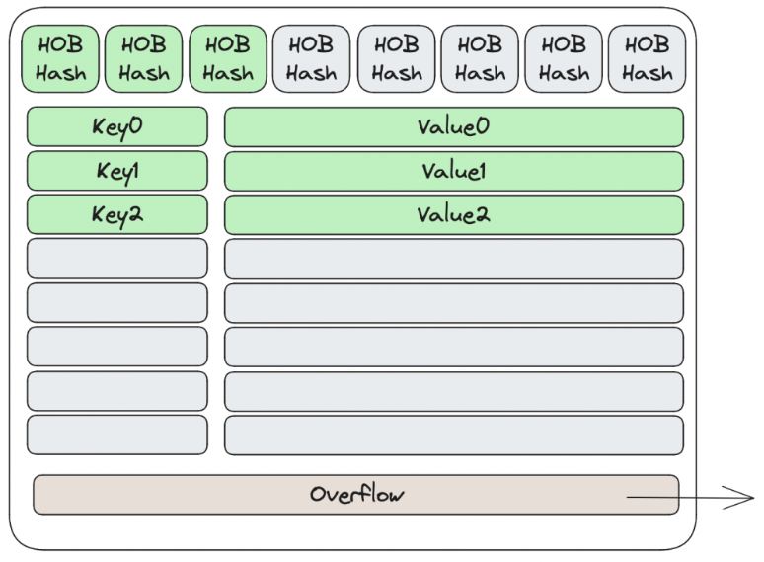
Мапы
26.11.2024

Slide 37
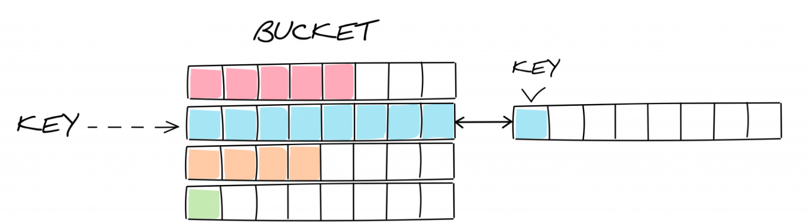
Мапы
26.11.2024

Slide 38
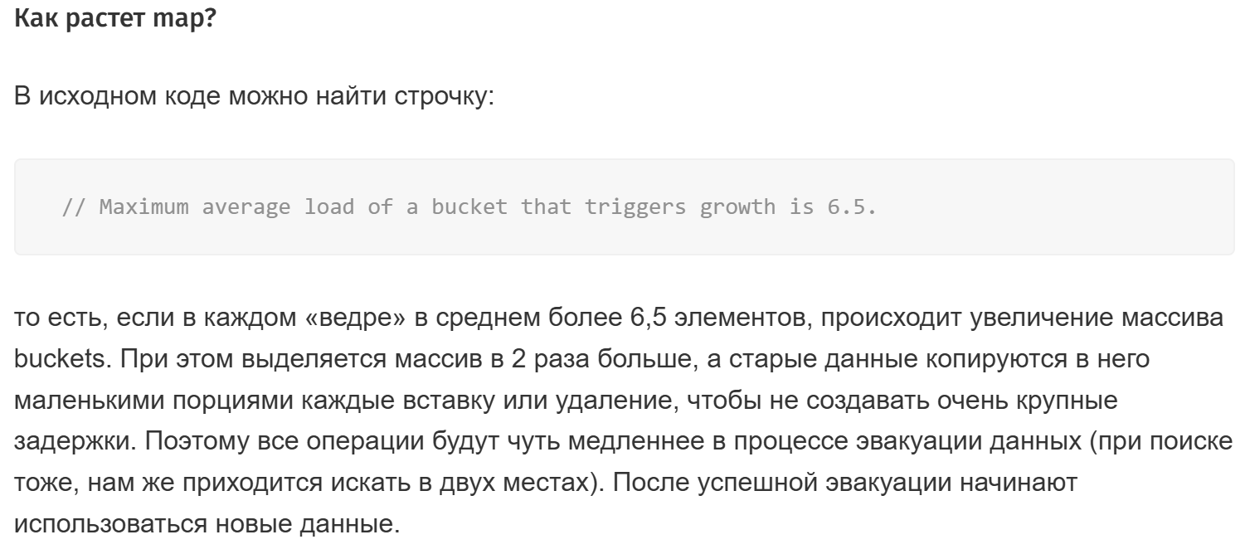
Мапы
26.11.2024

Slide 39
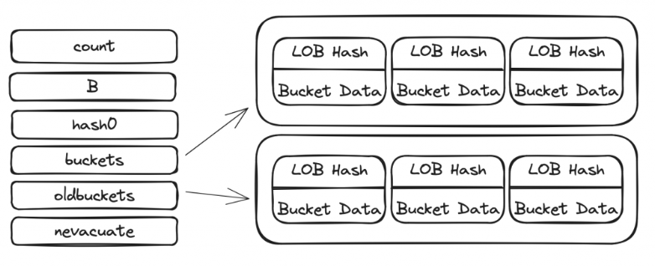
Мапы
26.11.2024

Slide 40
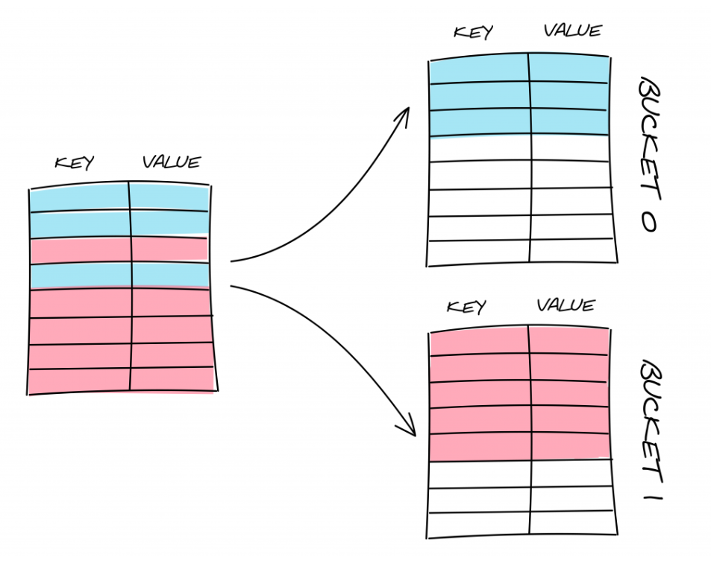
Мапы
26.11.2024

Slide 41
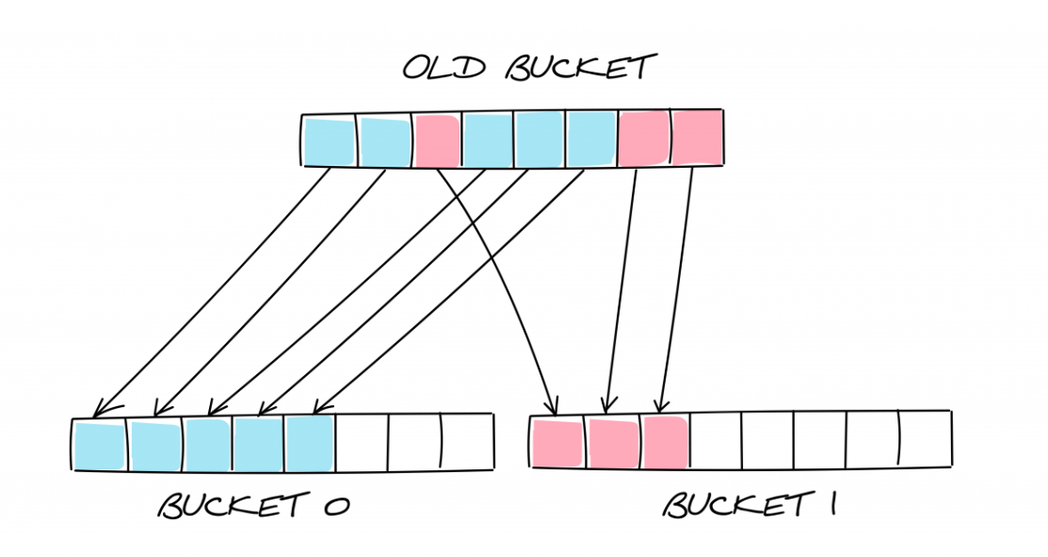
Мапы
26.11.2024

Slide 42
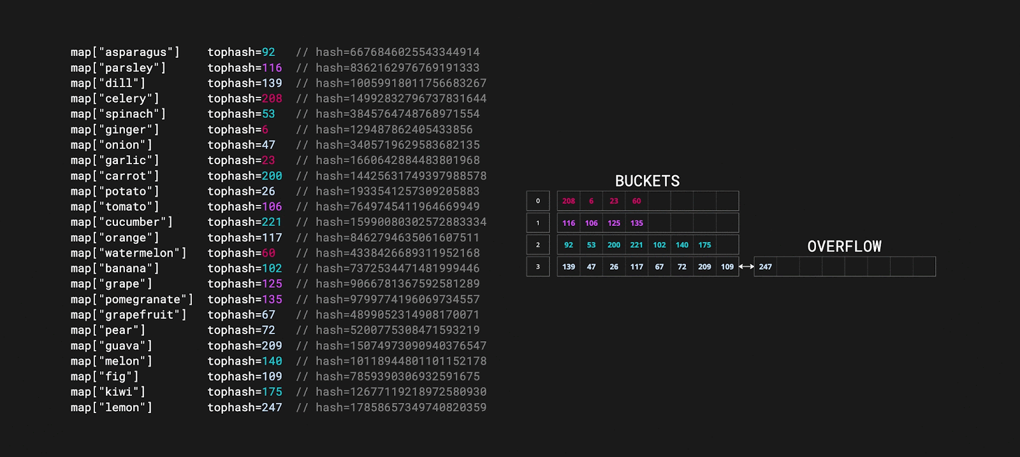
Мапы
26.11.2024

Slide 43
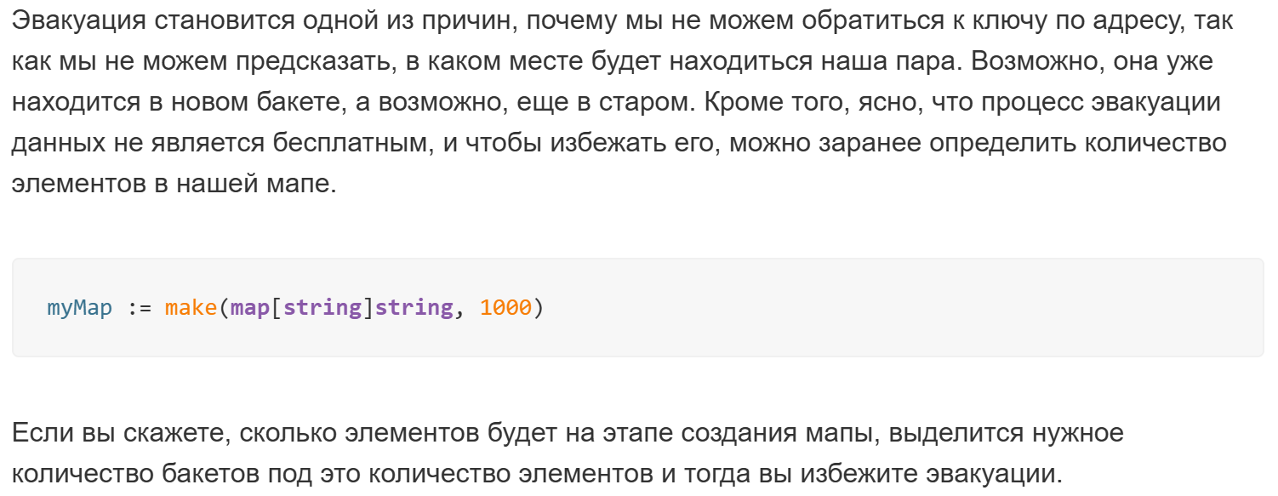
Мапы
26.11.2024

Slide 44
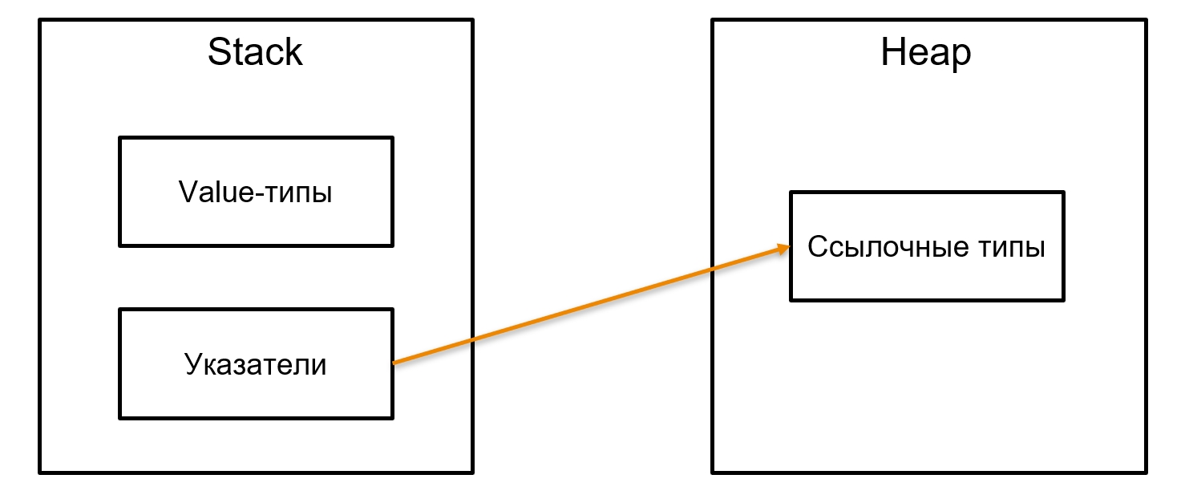
Сборщик мусора
26.11.2024

Slide 45
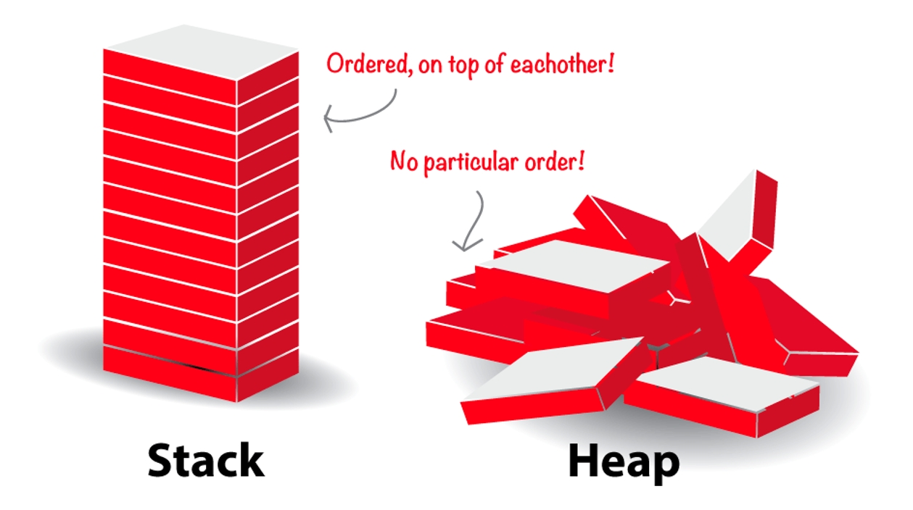
Сборщик мусора
26.11.2024

Slide 46
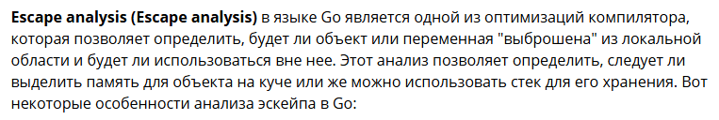
Сборщик мусора
26.11.2024

Slide 47
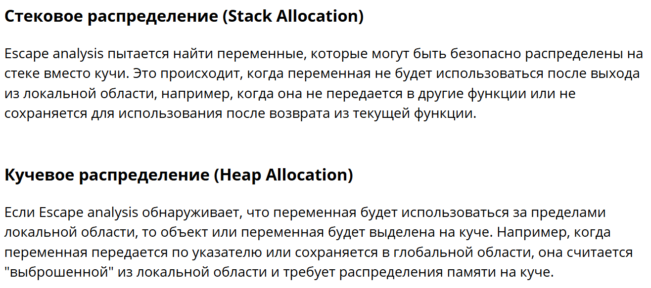
Сборщик мусора
26.11.2024

Slide 48
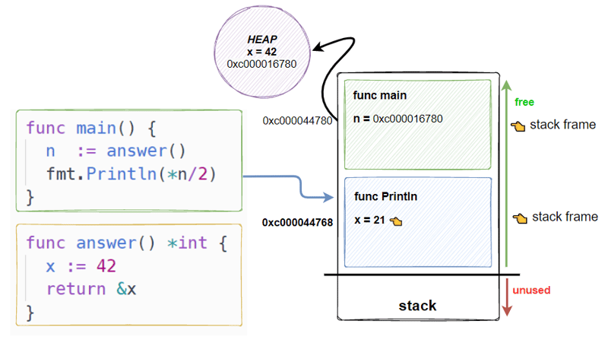
Сборщик мусора
26.11.2024

Slide 49
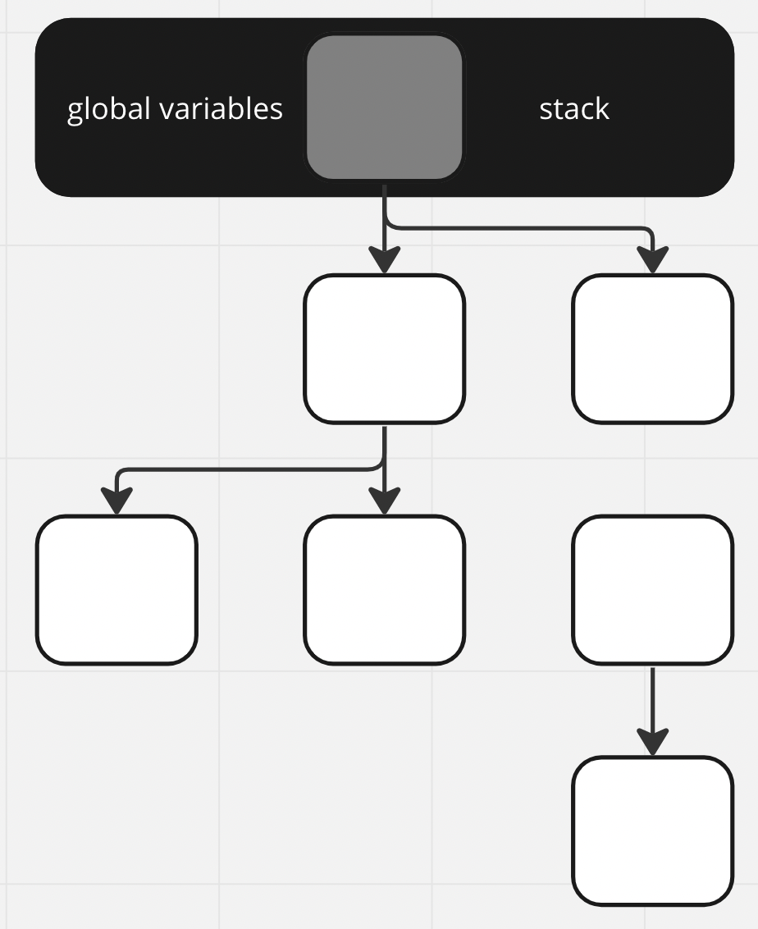

Сборщик мусора
26.11.2024

Slide 50


Сборщик мусора
26.11.2024

Slide 51

Сборщик мусора
26.11.2024

Slide 52

Сборщик мусора
26.11.2024

Slide 53

Сборщик мусора
26.11.2024

Slide 54

Сборщик мусора
26.11.2024

Slide 55

Сборщик мусора
26.11.2024

Slide 56

Сборщик мусора
26.11.2024

Slide 57

Планировщик
26.11.2024

Slide 58

Планировщик
26.11.2024

Slide 59

Планировщик
26.11.2024

Slide 60

Планировщик
26.11.2024

Slide 61

Планировщик
26.11.2024

Slide 62

Планировщик
26.11.2024

Slide 63

Планировщик
26.11.2024

Slide 64

Планировщик
26.11.2024

Slide 65

Планировщик
26.11.2024

Slide 66

Планировщик
26.11.2024

Slide 67

Планировщик
26.11.2024

Slide 68

Планировщик
26.11.2024

Slide 69
Источники
Введение в слайсы https://go.dev/blog/slices-intro
Хэш таблицы в Go. Детали реализации https://habr.com/ru/articles/457728/
Мапы в Go: уровень Pro https://habr.com/ru/companies/avito/articles/774618/
A Guide to the Go Garbage Collector https://go.dev/doc/gc-guide
Планировщик Go https://habr.com/ru/articles/489862/
26.11.2024

Slide 70
Спасибо за внимание :3
26.11.2024

